Slide 1
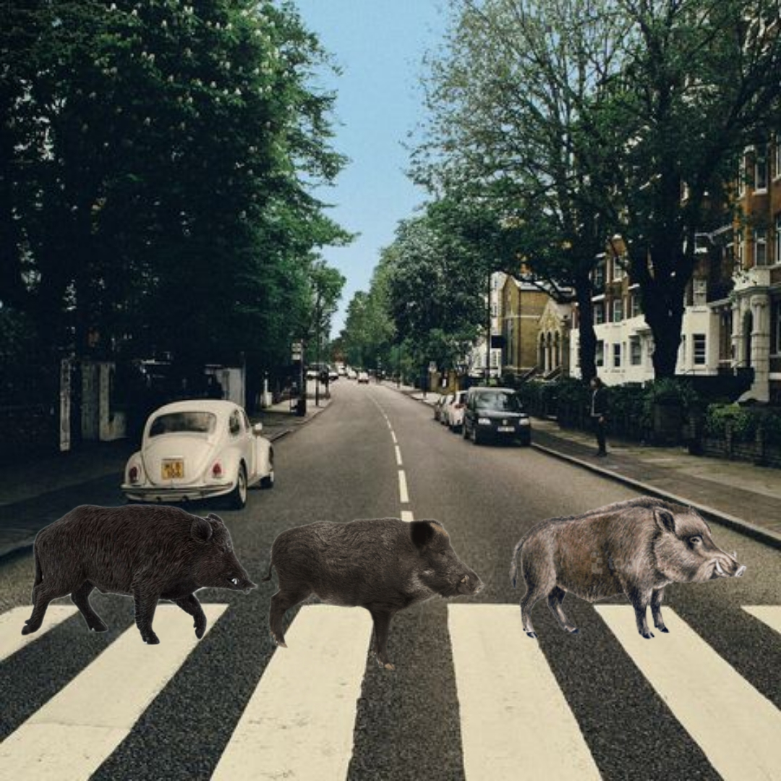

חיות בר ביישובים
אגף הסברה
חזירי בר חוצים את הכביש במעבר חציה (רפרנס לתצלום המפורסם של להקת הביטלס)
עיבוד תצלום: מעין ברעם

Slide 2
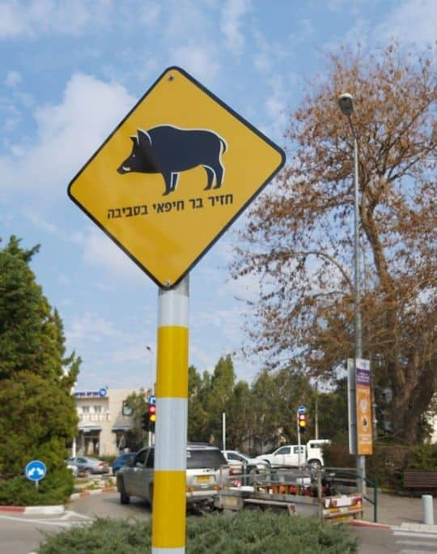
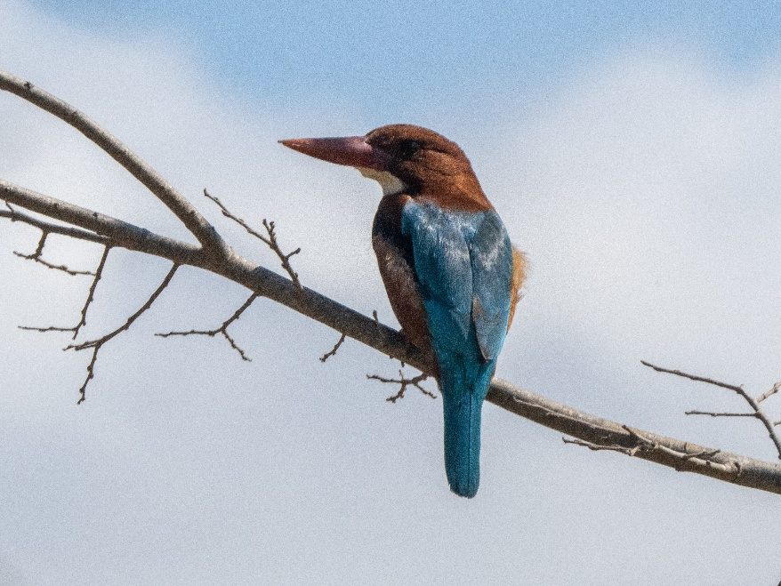
אילו בע"ח אתם רואים ביישוב שבו אתם גרים?
אגף הסברה
לפעמים זה נחמד:
שני שלדגים ברחצת בוקר בגן ציבורי בתל-אביב
לפעמים זה יוצא משליטה:
חזירי בר מסתובבים ברחוב בחיפה
שלדג על ענף. צילום: יובל דקס
חיפה- שלט המתריע מפני חזירי בר. צילום: עיריית חיפה

Slide 3
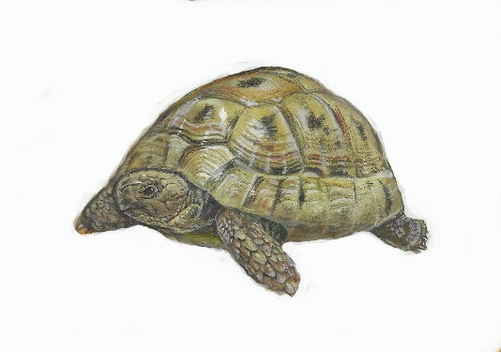
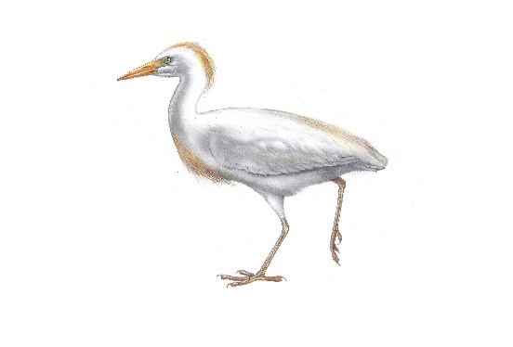
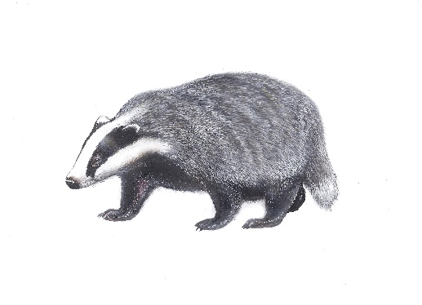
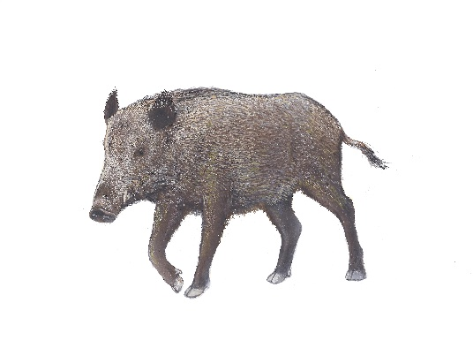
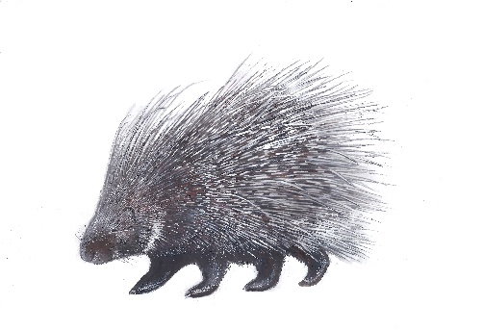
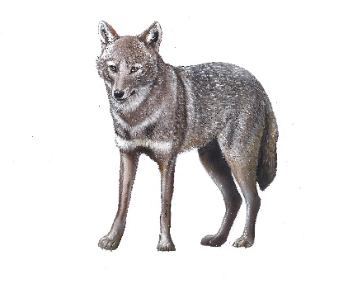
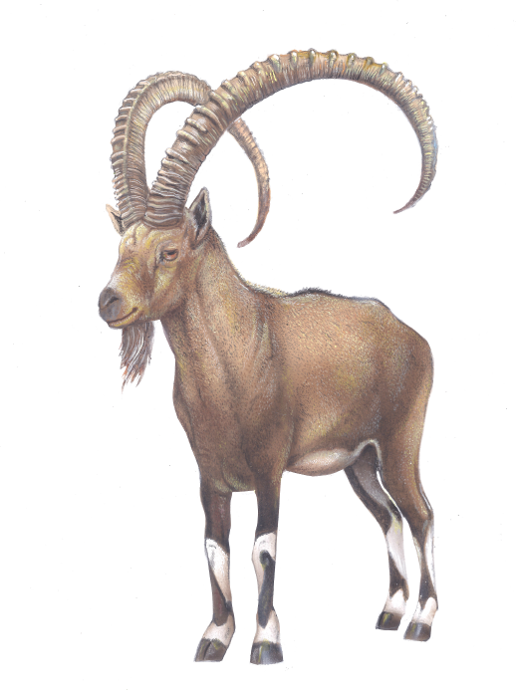
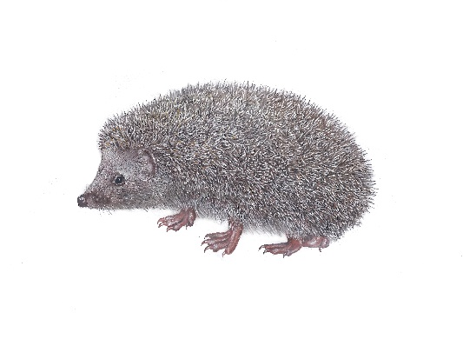
יש המון חיות בר ליד הבית
אגף הסברה
צב מצוי
אנפת בקר
גירית
חזיר בר
דורבן מצוי
תן זהוב
יעל נובי
איורים: טוביה קורץ
באדיבות אגף הסברה, רשות הטבע והגנים
קיפוד מצוי

Slide 4
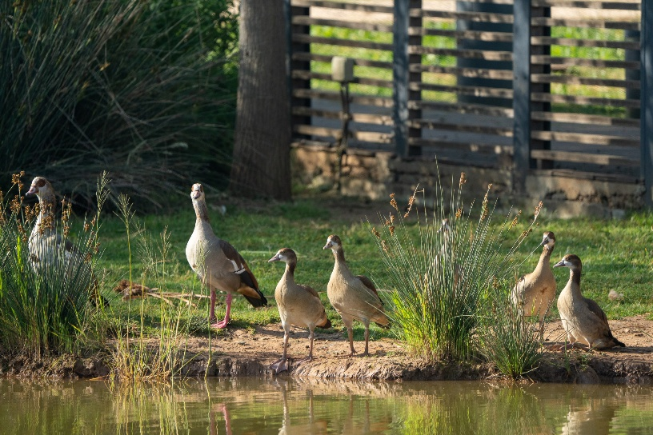
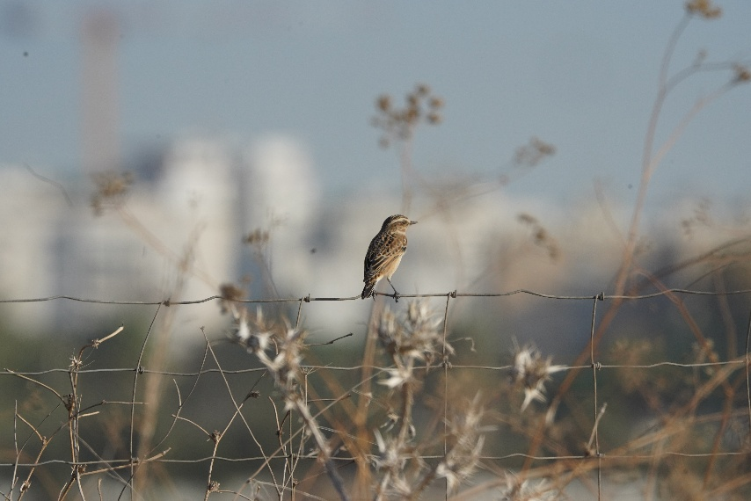
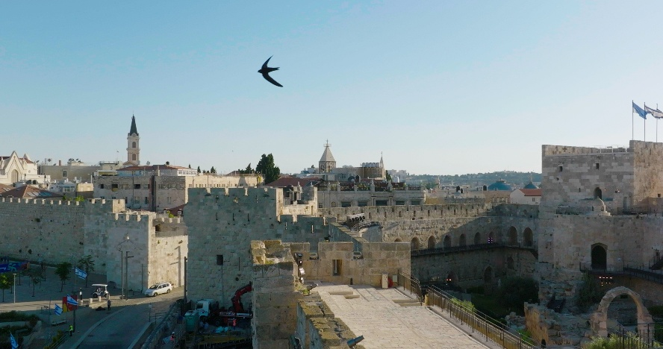
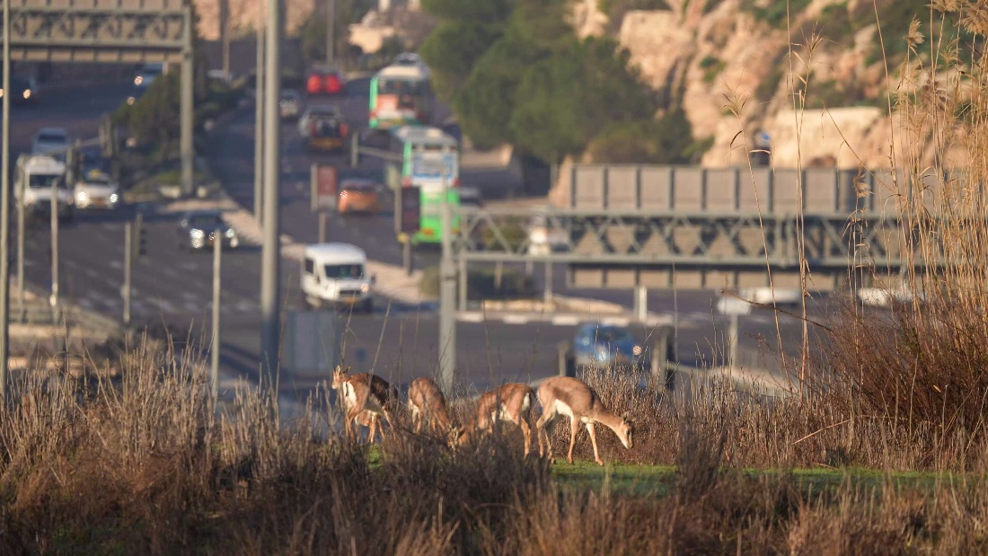
בעלי החיים הללו זקוקים לסביבה טבעית
אגף הסברה
צילומים :יובל דקס

Slide 5
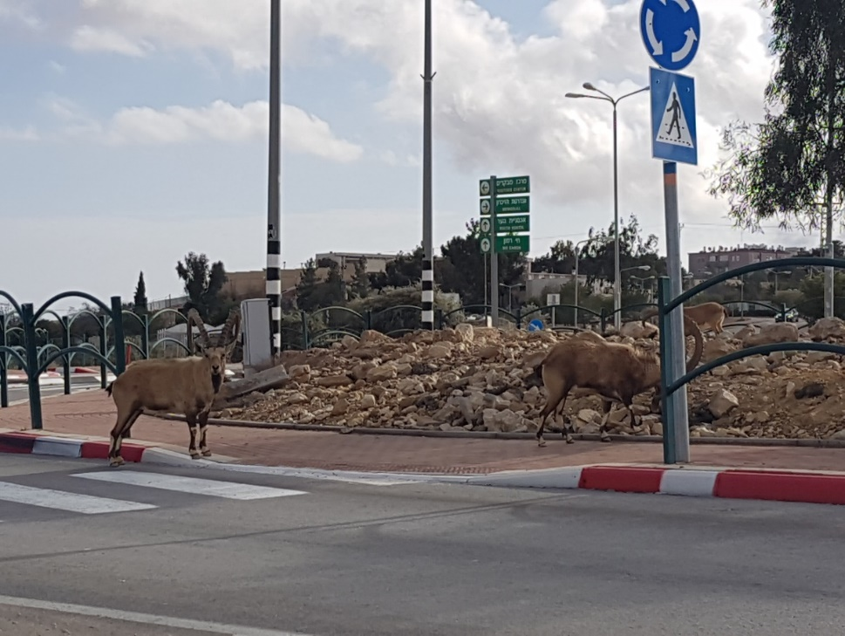
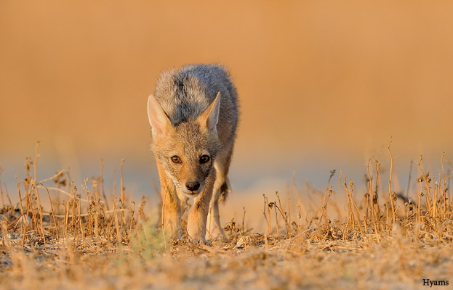
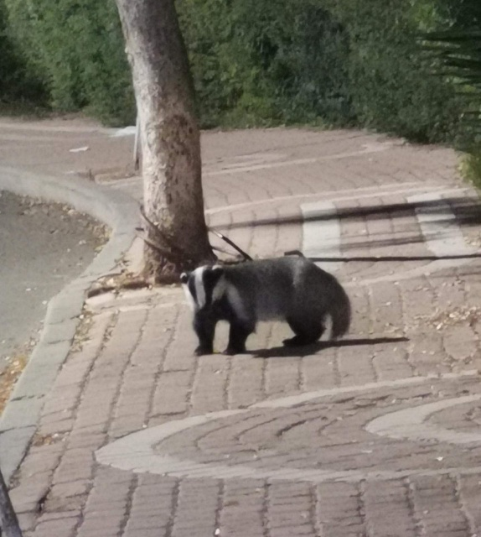
חיות בר בישובים – רשימה חלקית
אגף הסברה
מאזן אקולוגי –
מצב בו קיים איזון בין מינים (בע"ח וצמחים) במערכת האקולוגית.
כאשר המערכת האקולוגית יוצאת מאיזון, לדוגמה בכך שמין אחד מתרבה משמעותית יותר מאחרים, יכולות להיות לכך השלכות
קשות על שאר היצורים המערכת
האקולוגית.
תן זהוב
צילם: ערן היימס,
רשות הטבע והגנים
יעלים במצפה רמון
צילמה: אורית אנגלברג-ברעם
מינים מתפרצים הם צמחים ובע"ח מקומיים שמרחיבים את תפוצתם לאזורים בהם לא התקיימו בעבר. הם מסתגלים לסביבת האדם, יוצרים אוכלוסיות צפופות ומשבשים את המערכות האקולוגיות הטבעיות.
גירית מצויה ביקנעם
צילמה: חגית מרגולין, Ecologywise

Slide 6
השפעת כניסת חיות בר לישובים על בני-האדם
אגף הסברה
סכנת פציעה לשני הצדדים
נזק לתשתיות
טריפת חתולים וכלבים
חשש מהעברת מחלות כגון כלבת
לכלוך (למשל: הפיכת פחים, הפרשות בעלי החיים)

Slide 7
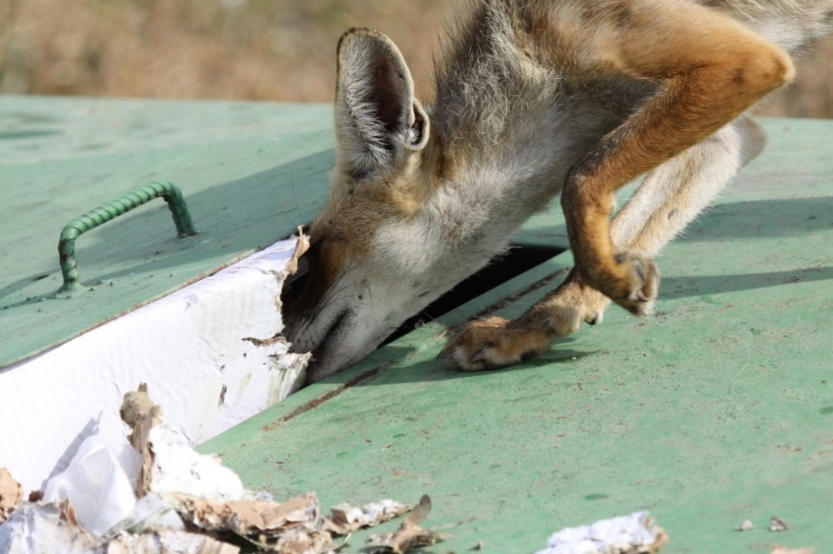
גורמים
אגף הסברה
היעדר ניקיון והיגיינה (= סניטציה / תברואה). זריקת אשפה מחוץ לפחים, או אי-סגירת המכסים של הפחים.
האכלה לא אחראית של חיות מחמד
צמצום בתי הגידול הטבעיים – מדינת ישראל הולכת ומצטופפת
האכלת חיות בר
שועל אוכל מפח אשפה
צילום: עידו שקד, רשות הטבע והגנים

Slide 8
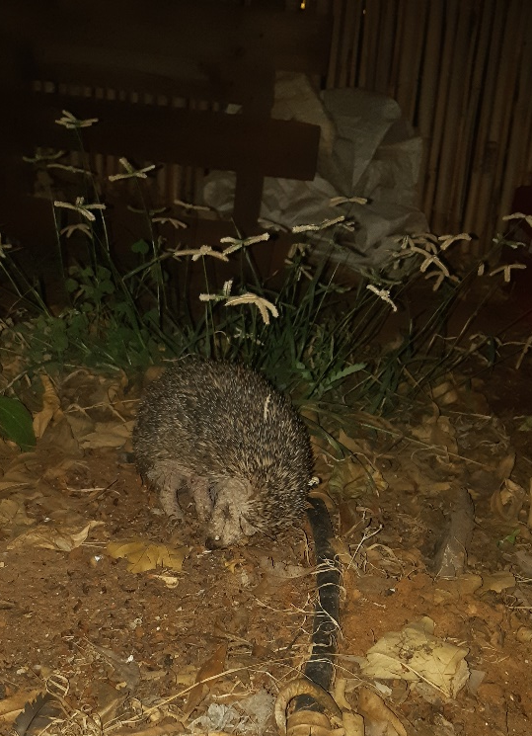
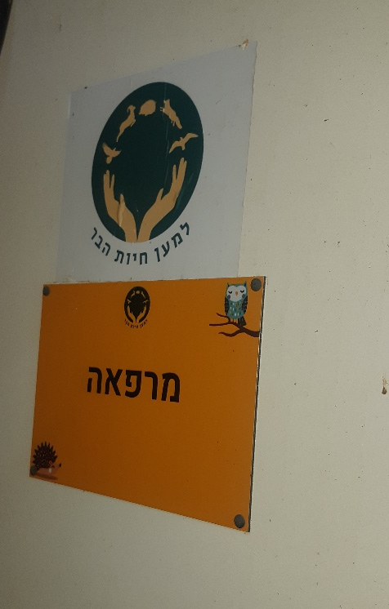
השפעות על הטבע של כניסת חיות בר לישובים
אגף הסברה
נתקלתם בחיית בר חולה או במצוקה?
דווחו לעירייה / למועצה המקומית
או למוקד רשות הטבע והגנים
בטלפון 3639*
המוקד פעיל 24 שעות ביממה
מרפאה של עמותת
"למען חיות הבר"
צילום: אורית אנגלברג
קיפוד מצוי חולה בסקביאס
צילום: אורית אנגלברג

Slide 9
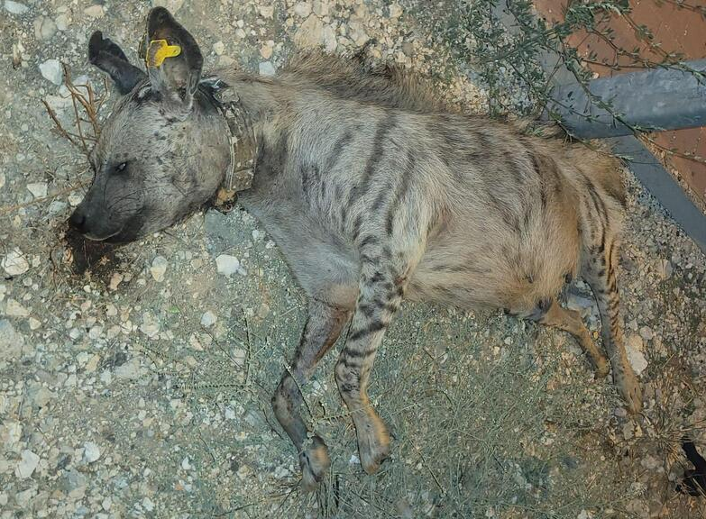
הסיפור העצוב של רותי הצבועה
אגף הסברה
הצבועה זכתה לפרסום כיוון שהייתה לסמל של חיית בר בעיר.
היו מי שרצו להגן עליה, ומנגד, היו תושבים שחששו מפניה וקראו ללכוד אותה.
אך גם לאחר לכידתה והרחקתה מהעיר, היא חזרה למודיעין.
הצבועה "רותי" ממודיעין דרוסה למוות, יולי 2022
צילום: אור מילשטיין, רשות הטבע והגנים
צפו בסרטון: פרידה מהצבועה שהסעירה את מודיעין

Slide 10
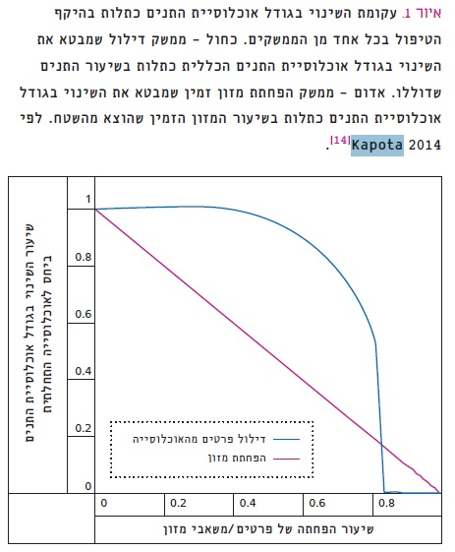
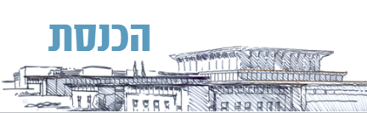
פתרונות
אגף הסברה
גרף המציג מודל מחשב החוזה את מידת ההשפעה הצפויה על התנים בשתי דרכי פעולה:
הקו הכחול הפחתה של פרטים (ציִד).
הקו האדום הפחתה של משאבי מזון זמינים (אשפה).
המסקנה: לאורך זמן ציד לא ישפיע על גודל האוכלוסייה. הפחתת מזון זמין תהיה יותר יעילה. גודל אוכלוסיית התנים מושפע באופן ליניארי וישיר מסילוק מקורות מזון זמינים בשטח – מזבלות, פגרי עופות וכד'.
עפ"י החוק להגנת חיית הבר, אסור בישראל לפגוע בחיות בר: לא לצוד, לא להרעיל או לפגוע בדרך אחרת. אסור גם ללכוד אותן!

Slide 11
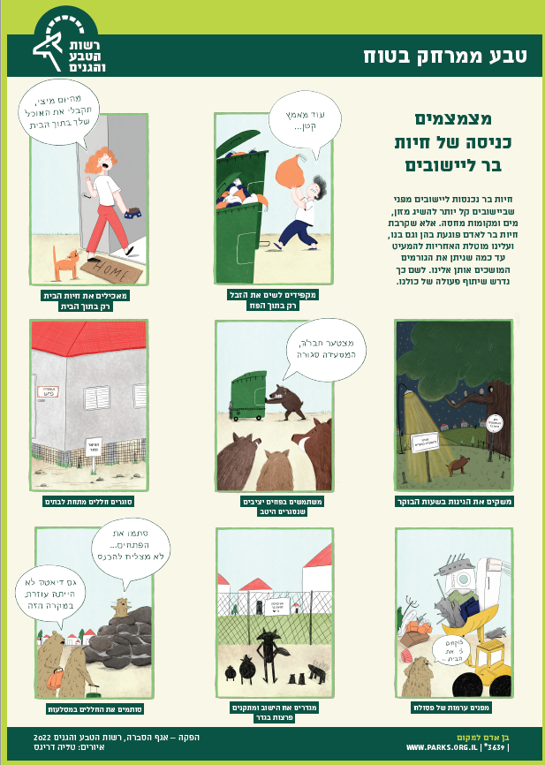
פתרונות

Slide 12
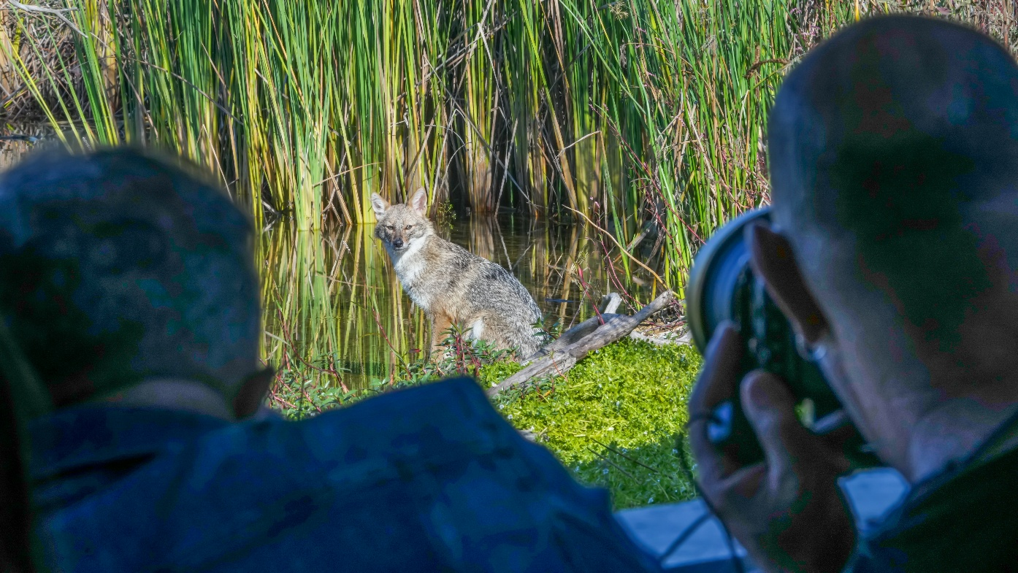
פתרונות – תנים בתל-אביב
תן בפארק הירקון
צילום: יובל דקס
עיינו בעלון ההסברה של העירייה – מה העירייה מבקשת מהתושבים?
סרטון של עיריית תל-אביב: הכירו את התנים של תל אביב

Slide 13
עכשיו תורכם!
אגף הסברה
מה אתם יכולים לעשות
כדי לשמור על חיות הבר ועלינו?

Slide 14
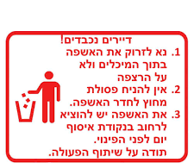
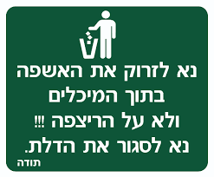




בואו נשמור על הניקיון!
אגף הסברה
בהתאם להמלצות שלמדתם ומצב בישוב שלכם -
תכננו שלט מושך ומעניין שיסביר לציבור את חשיבות הפעילות לצמצום מינים מתפרצים
או כתבו מכתב לעירייה / למועצה שמפרט את הפעולות שעליה לעשות

Slide 15
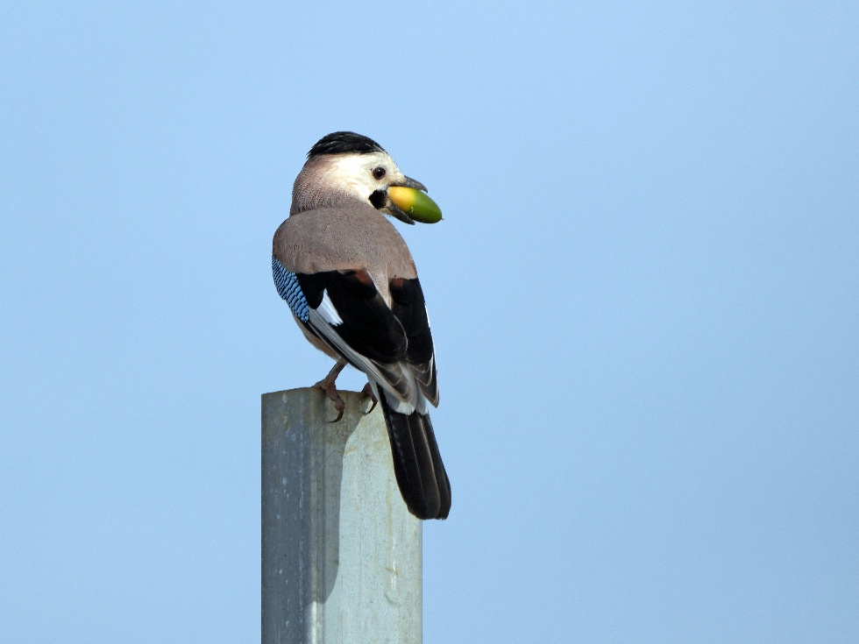
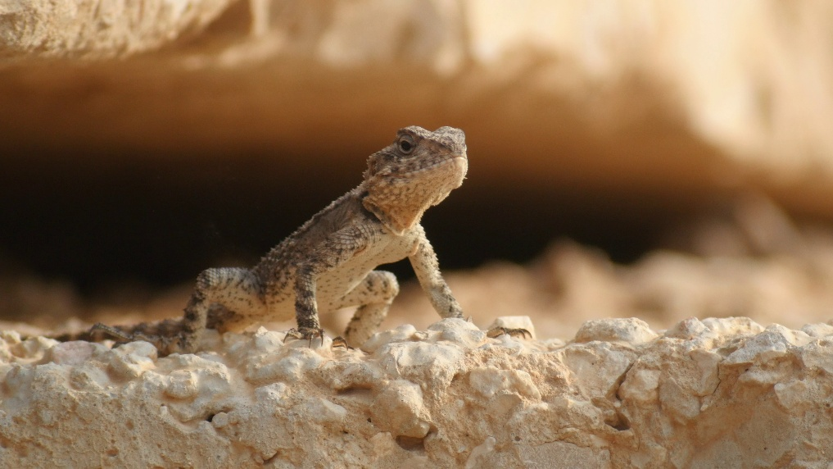
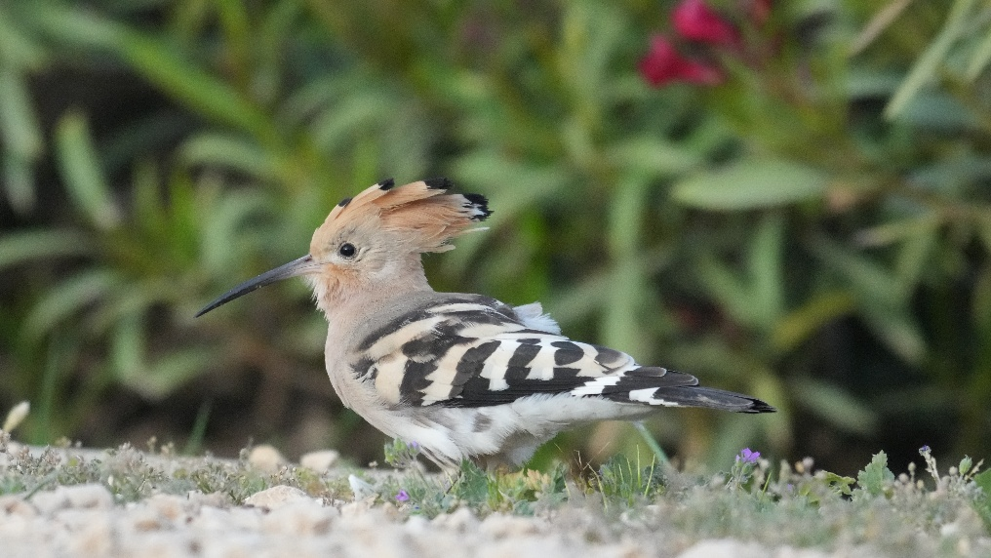
נשמור על חיות הבר
אגף הסברה
חרדון. צילום: יובל דקס
עורבני עם בלוט בפיו. צילום: יובל דקס
דוכיפת. צילום: יובל דקס

